Slide 1
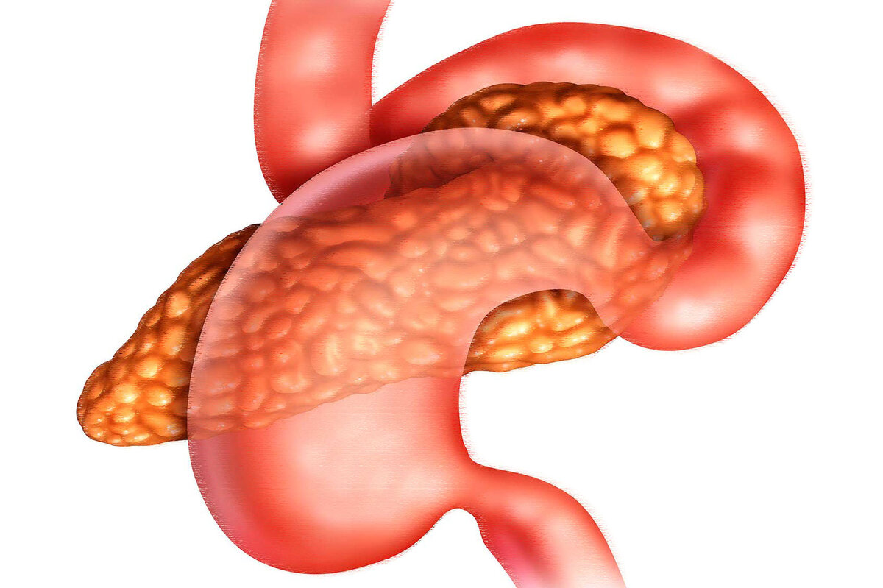
ФГБОУ ВО ТВЕРСКОЙ ГОСУДАРСТВЕННЫЙ МЕДИЦИНСКИЙ УНИВЕРСИТЕТ МИНЗДРАВА РОССИИ
Выполнила студентка педиатрического факультета 207 группы Горбачева Евгения
Детский панкреатит
Панкреатит у детей – воспаление ткани и протоков поджелудочной железы, обусловленное усилением активности собственных панкреатических ферментов(может развиваться при неправильном питании ребенка).
Симптомы панкреатита:
Острый панкреатит у детей старшего возраста проявляется резкими приступообразными болями в эпигастральной области. Панкреатит у детей сопровождается потерей аппетита, тошнотой, метеоризмом. Наблюдается повышение температуры тела до 37 °С, бледность.
Причины панкреатита:
Причиной панкреатита у детей может быть нарушение оттока панкреатического секрета, возникающее при аномалиях развития или обструкции выводных протоков поджелудочной железы, 12-перстной кишки и желчного пузыря; гельминтозах; злокачественной патологии.
Классификация:
По характеру течения панкреатит у детей может быть острым и хроническим.
Острый панкреатит у детей характеризуется катаральным воспалением и отеком поджелудочной железы; в тяжелых случаях – кровоизлияниями, некрозом ткани. При хроническом панкреатите у детей воспалительный процесс прогрессирует на фоне-склероза, фиброза и атрофии паренхимы поджелудочной железы.
Профилактика панкреатита у детей включает рациональное, адекватное возрасту питание, предупреждение заболеваний ЖКТ, инфекционных, системных, глистных заболеваний, прием медикаментов строго по назначению врача.
Лечение острой фазы панкреатита у детей проводится в стационаре с обязательным постельным режимом и «пищевой паузой» - голоданием в течение 1-2 суток. Показана щелочная минеральная вода, парентеральное введение р-ра глюкозы. Медикаментозная терапия панкреатита у детей включает: антисекреторные препараты (пирензепин, фамотидин), препараты ферментов поджелудочной железы (панкреатин); при тяжелом течении - ингибиторы протеаз (пентоксил).
Список литературы:
Богер М.М. Панкреатиты у детей (физиологический и патофизиологический аспекты). - Новосибирск, «Наука», 1984. С. 6-33, 119 192. Исаков Ю.Ф., Дронов А.Ф. Детская хирургия: Национальное руководство. - М., 2009. Кокуева О.В. Лечение хронического панкреатита // Клиническая медицина, 1999. № 8. С. 41-45.

